Slide 1

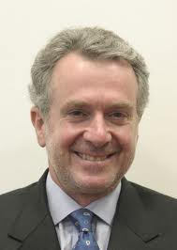
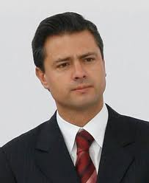


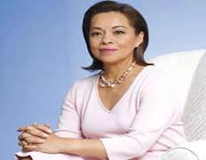

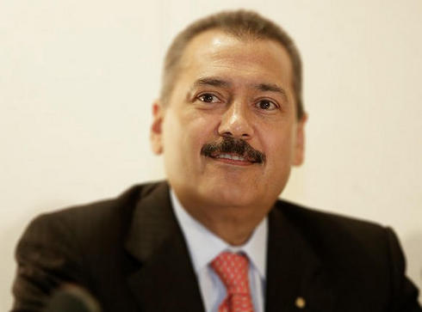
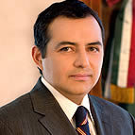


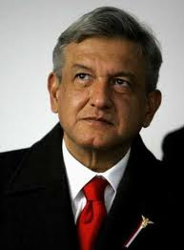


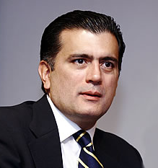


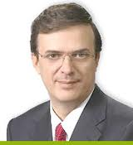
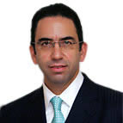
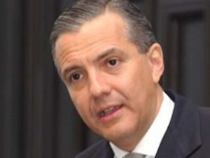

2012
LA ELECCIÓN
VARIABLES FUNDAMENTALES PARA SEGUIR EL PROCESO ELECTORAL
Febrero 2011
TRACKING POLL ROY CAMPOS Es la herramienta más económica para generar sus propios indicadores de coyuntura y seguirlos a través del tiempo, más información sobre uso y metodología en www.consulta.mx
Documento propiedad de CONSULTA MITOFSKY ©, Todos los derechos reservados.

Slide 2
PRESENTACIÓN
Los resultados aquí presentados corresponden a nuestra encuesta mensual de febrero de 2011 y coincide con la publicación de "Así Van… Rumbo al 2012" que posee desgloses y explicaciones ricas para el análisis por lo que recomendamos su estudio, lo puede consultar en www.consulta.mx
La primera aduana de cada partido para llegar con posibilidades al 2012 es la unidad y esa aparentemente no se está logrando en el PRD; esta encuesta no capta en su totalidad las divisiones que hoy se dan, pero servirán como referencia para ver los cambios el mes que entra.
Entre los aspirantes destacan incrementos de Santiago Creel y de Ernesto Cordero, los demás presentan pocas variaciones, con ventajas para el PRI por partido y de Peña Nieto como posible candidato.
En este documento mensual seguiremos construyendo las series con las Variables Fundamentales Rumbo al 2012 y aumentaremos aquellas que consideremos se vayan generando con las campañas, alianzas, rompimientos y otros eventos importantes.

Slide 3
INDICE
1. Entorno
1.a Evaluación Presidencial
1.b Problemática percibida
2. Partidismo
2.a Opinión de partidos
2.b Aceptación de partidos
3.a Alrededor del PAN
3. Aspirantes
3.b Alrededor del PRI
3.c Alrededor del PRD
3.d De 3 principales partidos
4. Preferencias
4.a Sin candidatos
4.b Entre quienes van a la cabeza

Slide 4
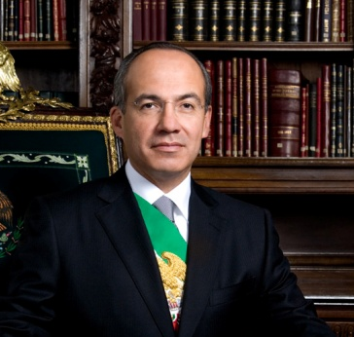
1. Entorno
1.a Evaluación Presidencial
Un año

Slide 5
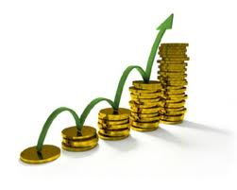
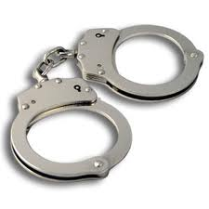
1. Entorno
1.b Problemática percibida
Un año

Slide 6






2. PARTIDISMO
2.a Opinión de Partidos
 | Opinión
 | Buena | Regular | Mala | NC |  | Saldo
 | 42.2 | 36.2 | 18.6 | 3.0 |  | +23.6
 | 28.0 | 38.9 | 30.0 | 3.1 |  | -2.0
 | 12.6 | 47.0 | 29.6 | 10.8 |  | -17.0
 | 18.5 | 36.3 | 41.0 | 4.2 |  | -22.5
 | 8.7 | 42.6 | 35.0 | 13.7 |  | -26.3
 | 8.7 | 40.8 | 37.1 | 13.4 |  | -28.4
 | 9.1 | 38.8 | 42.6 | 9.5 |  | -33.5
FEB
2011

Slide 7
Plano de Opinión Buena y Mala entre todos los ciudadanos
2. PARTIDISMO
2.a Mapa opinión de Partidos
FEBRERO 2011
OPINIÓN BUENA
OPINIÓN MALA

Slide 8
% de opinión “BUENA”
2. PARTIDISMO
2.b Aceptación de Partidos
Jul 10 | Ago 10 | Sep 10 | Oct 10 | Nov 10 | Dic 10 | Ene 11 | Feb 11
39.5 | 40.0 | 41.1 | 40.4 | 39.4 | 39.5 | 41.6 | 42.2
27.0 | 28.0 | 27.8 | 27.5 | 25.5 | 27.0 | 27.9 | 28.0
15.2 | 15.1 | 16.9 | 17.7 | 19.0 | 19.7 | 18.6 | 18.5
11.9 | 11.8 | 13.6 | 14.0 | 13.8 | 13.1 | 13.0 | 12.6
6.5 | 6.5 | 8.7 | 10.0 | 10.2 | 9.5 | 8.7 | 9.1
7.8 | 8.0 | 10.2 | 10.1 | 9.6 | 8.9 | 8.8 | 8.7
6.3 | 6.8 | 9.0 | 9.5 | 9.1 | 8.4 | 8.4 | 8.7

Slide 9
3. ASPIRANTES
3.a Alrededor del
Panistas
Preferencia entre Simpatizantes
 | Feb 11
Santiago Creel | 40.4
Josefina Vázquez M. | 17.0
Ernesto Cordero | 9.1
Alonso Lujambio | 8.6
Javier Lozano Alarcón | 1.8
Emilio González | 1.5
Heriberto Félix | 1.1

Slide 10
Plano de conocimiento y opinión entre simpatizantes PANISTAS
3. ASPIRANTES
3.a Alrededor del
FEBRERO 2011
OPINIÓN POSITIVA
CONOCIMIENTO

Slide 11
3. ASPIRANTES
3.b Alrededor del
Preferencia entre Simpatizantes
 | Feb 11
Enrique Peña Nieto | 87.1
Manlio Fabio Beltrones | 5.3
Priistas

Slide 12
Plano de conocimiento y opinión entre simpatizantes PRIISTAS
3. ASPIRANTES
3.b Alrededor del
FEBRERO 2011
OPINIÓN POSITIVA
CONOCIMIENTO

Slide 13
3. ASPIRANTES
3.c Alrededor del
 | Feb 11
Andrés M. López Obrador | 67.6
Marcelo Ebrard | 26.3
Preferencia entre Simpatizantes
Perredistas

Slide 14
Plano de conocimiento y opinión entre simpatizantes PERREDISTAS
3. ASPIRANTES
3.c Alrededor del
FEBRERO 2011
OPINIÓN POSITIVA
CONOCIMIENTO

Slide 15
3. ASPIRANTES
3.d De tres principales partidos
 | % que lo conoce | Saldo de Opinión
Andrés M. López Obrador | 94.9 | -20.2
Enrique peña nieto | 92.2 | 35.9
Marcelo Ebrard | 74.4 | 4.0
Santiago Creel | 68.8 | -0.7
Manlio Fabio Beltrones | 45.6 | 2.4
Josefina Vázquez M. | 44.2 | 0.3
Alonso Lujambio | 26.2 | 2.9
Emilio González | 22.4 | 1.1
Javier Lozano Alarcón | 21.8 | -0.3
Ernesto Cordero | 18.7 | 2.3
Heriberto Félix | 14.7 | 0.5
Todos
Conocimiento y Saldo de Opinión
Entre Todos los ciudadanos

Slide 16
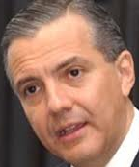
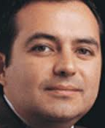
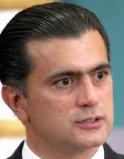
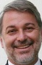
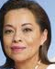







Plano de conocimiento y opinión entre todos los ciudadanos
3. ASPIRANTES
3.d De tres principales partidos
FEBRERO 2011
SALDO DE OPINIÓN
CONOCIMIENTO

Slide 17
4. Preferencias
4.a Sin candidatos
FEBRERO 2011
Otro
No declara

Slide 18
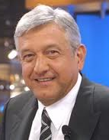
4. Preferencias
4.b Entre quienes van a la cabeza
FEBRERO 2011
Santiago Creel Miranda | Enrique Peña Nieto | Andrés Manuel López Obrador

Slide 19
NOTA METODOLÓGICA
ÍNDICE
Fecha de Realización | 16 al 20 de Febrero de 2011
Tamaño de Muestra | 1,000 mexicanos mayores de 18 años con credencial para votar
Técnica de Recolección de Datos | Entrevistas cara a cara en viviendas particulares de territorio nacional
Nota | Medir las preferencias electorales sin candidatos y sin escenarios de contienda claros es solo una forma de medir la fuerza de los partidos; se pueden hacer muchas objeciones y recomendaciones como “es posible que PAN y PRD vayan en alianza” “se debe considerar la alianza de izquierda y no solo medir al PRD en solitario”; “al PRI se le debe medir junto con el PVEM porque ya es una alianza cantada”; “la no respuesta abre espacio para medir a un candidato independiente” y muchas otras. Todos esos casos o cualesquiera que se presenten en el transcurso del camino hacia las candidaturas los mediremos en su momento, pero por lo pronto presentamos el ejercicio con los partidos separados, sin candidaturas independientes y sin considerar rompimientos o alianzas.
4.B Enfrentando a algunos aspirantes

